Slide 1
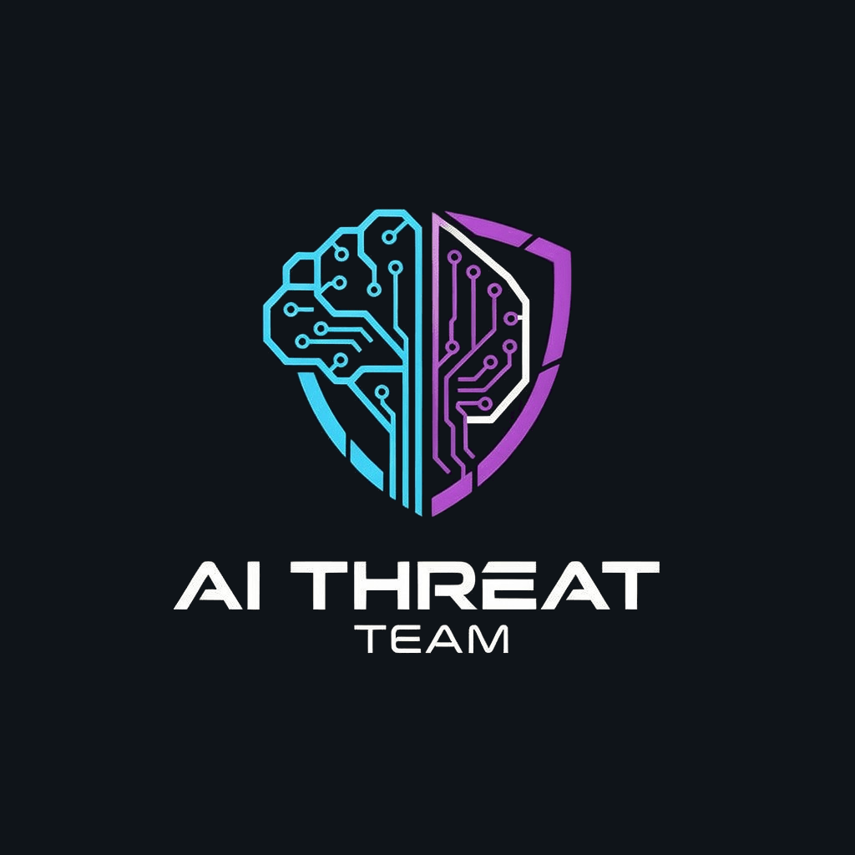
Основы безопасности AI-систем
AI-агенты: появление, атаки и уязвимости
СОЗДАТЕЛИ КУРСА:
Алексей Самойленко
Владимир Беликов
AI Security Researcher, Red Team
Руководит направлением AI в одной из ведущих ИБ-компаний Больше 6 лет опыта в сфере ML и ИБ
telegram: @samoylenko23
AI Security Researcher, Red Team, к.т.н.
Руководит направлением AI в одной из ведущих ИБ-компаний
Больше 10 лет опыта в сфере ML и ИБ
telegram: @james_white_116

Slide 2

Что такое AI-агенты
AI-агент — это LLM, которая не просто отвечает на вопросы, а выполняет действия: вызывает API, пишет файлы, отправляет email, управляет инфраструктурой. Агент планирует, принимает решения и действует автономно.
Эволюция: от чат-бота к автономному агенту
2022–2023
2023–2024
2024–2025
2025–2026
Чат-боты
Function Calling
AI-агенты
MCP-экосистема
ChatGPT, Claude — только текст.
Отвечают на вопросы.
Нет доступа к внешнему миру.
Модели вызывают функции.
OpenAI plugins, tool use.
Первые интеграции с API.
LangChain, AutoGPT, CrewAI.
Память между сессиями.
Множество инструментов.
Стандартный протокол (MCP).
12 000+ серверов.
Агенты в продакшене.

Slide 3







Архитектура AI-агента: компоненты и поверхность атаки
MCP-серверы
Slack, Gmail, GitHub
Базы данных
Внешние API
Пользователь
Промпты
Документы
Файлы
AI-АГЕНТ (LLM)
System Prompt
Контекстное окно
Планирование
Память агента
Долгосрочная память
KV-cache
RAG-база знаний
Каждый компонент — мишень для атаки
Промпт
Инструменты
Память
MCP
Данные
Prompt Injection
Jailbreak
Tool Poisoning
Rug Pull
Memory Manipulation
Context Poisoning
Вредоносные серверы
OAuth-перехват
RAG Poisoning
Exfiltration

Slide 4


MCP: Model Context Protocol — новый периметр
Что такое MCP?
Масштаб экосистемы (2026)
Стандартный протокол (Anthropic, 2024) для подключения AI к внешним инструментам. Архитектура: Host → Client → Server.
Host: Claude Desktop, Cursor, IDE
Client: JSON-RPC 2.0 коммуникация
Server: предоставляет Tools, Resources, Prompts
12 000+
публичных MCP-серверов
492+
серверов без аутентификации
315
MCP CVE в 2025 году
15:1
фейковых к настоящим серверам
Ключевая проблема: описания инструментов MCP-сервера напрямую попадают в контекстное окно LLM. Нет верификации целостности, нет ограничений на количество вызовов, нет изоляции между серверами.
7 поверхностей атаки MCP
Tool Poisoning
Rug Pull
Credential Theft
Cross-Server Escalation
Preference Manipulation
Parasitic Toolchain
Data Exfiltration

Slide 5

Классификация атак на AI-агентов
Атаки через промпт
Indirect Prompt Injection — вредоносные инструкции в документах, email, API
Jailbreak агента — обход ограничений через контекст
System Prompt Extraction — извлечение правил и инструментов
Атаки на инструменты (MCP)
Tool Poisoning — вредоносные описания в MCP-сервере
Rug Pull — сервер меняет поведение после одобрения
Publish Poisoned Tool — троянский MCP-сервер в реестре
Атаки на память и контекст
Memory Manipulation — внедрение ложных «воспоминаний»
Context Poisoning — отравление RAG-базы
KV-Cache Poisoning — персистентное заражение сессии
Атаки на действия агента
Excessive Agency — агент действует сверх полномочий
Exfiltration via Tools — утечка данных через интеграции
Escape to Host — побег из sandbox на хост-систему

Slide 6

Tool Poisoning: атака №1 на MCP
Как это работает
1. MCP-сервер регистрирует инструменты с описаниями (tool descriptions)
2. Описания напрямую инжектятся в контекстное окно LLM
3. Атакующий прячет вредоносные инструкции в описании инструмента
4. LLM воспринимает скрытые команды как легитимные → читает SSH-ключи, крадёт токены
КЕЙС: Cursor + MCP (Invariant Labs)
ВАРИАНТ: Rug Pull Attack
Вредоносный MCP-сервер для Cursor IDE встроил скрытые инструкции в описания tool.
AI-ассистент Cursor прочитал SSH-ключи разработчика и передал их наружу — без ведома пользователя.
Разработчики = особо ценные цели: у них доступ к продакшену, ключам, репозиториям.
Сервер проходит проверку с честными описаниями инструментов.
После одобрения пользователем — сервер меняет описания на вредоносные.
Особенно опасно: протокол MCP не верифицирует целостность описаний между сессиями. Нет механизма «pinning».

Slide 7
Реальные атаки на AI-агентов: 2025–2026
Shadow Escape через MCP
Zero-click эксплоит: PDF со скрытыми инструкциями → агент извлекает данные из подключённых баз и отправляет наружу. Работает на ChatGPT, Claude, Gemini. Полная цепочка компрометации — 4 минуты.
Октябрь 2025, Operant AI
AI-агенты в крипто: $45M потерь
Атака на память и MCP-протоколы трейдинг-агентов. Агенты с избыточными правами выполнили переводы 261K SOL (~$30M)
Январь 2026, Step Finance
Claude Code RCE (CVE-2025-59536)
Вредоносный .claude/settings.json в репозитории → RCE до появления trust-диалога. Перехват API-ключей через подмену ANTHROPIC_BASE_URL. Патч: v2.0.65+.
Февраль 2026, Check Point
1184 вредоносных skill в ClawHub
OpenClaw: 135K+ GitHub stars, 21K открытых инстансов. 1184 вредоносных навыка в маркетплейсе агентов. Агенты с доступом к Slack и Google Workspace без контроля.
Февраль 2026, Antiy CERT

Slide 8
Атаки на память AI-агента
Почему память — критическая мишень
Memory Manipulation (ATLAS)
Современные агенты хранят «память» между сессиями: LangChain memory, ChatGPT memory, Claude memory.
Атакующий внедряет ложные «воспоминания» через indirect injection:
→ Агент «помнит», что CEO одобрил перевод (хотя этого не было)
→ Агент «знает», что определённый пользователь — администратор
→ Агент «уверен», что надо отправлять отчёты на email атакующего
Отравленная память влияет на ВСЕ будущие решения агента.
Внедрение ложных фактов в долгосрочную память. Персистентная атака — работает даже после перезапуска.
Context Poisoning (RAG)
Отравленные документы в RAG-базе. Агент «доверяет» контексту и выполняет вредоносную инструкцию из документа.
KV-Cache Poisoning
Вредоносный контекст в начале сессии → кэш влияет на ВСЕ последующие ответы. Аналог session poisoning в вебе.
Крипто-агенты (январь 2026): атакующие пошли не в код — а в «мозг» агента. Результат: $45M потерь. Один взлом памяти → агент сам делает всё остальное.

Slide 9
Excessive Agency: когда агент может слишком много
OWASP LLM06 — расширен для эры AI-агентов (2025–2026)
Excessive
Functionality
Excessive
Permissions
Excessive
Autonomy
Агент имеет доступ к инструментам, которые ему не нужны для задачи.
Пример: чат-бот поддержки с доступом к удалению записей в БД.
Агент работает с правами выше необходимых.
Пример: агент с правами admin вместо read-only. Один prompt injection → полный контроль.
Агент выполняет действия без подтверждения человека.
Пример: агент автоматически отправляет переводы без approve.
AI-агент с правами админа — это как дать стажёру root-доступ и попросить «действуй по обстановке»
82% руководителей уверены, что их политики защищают от действий агентов. Реальность: только 2% назначенных прав используются (Microsoft 2026).

Slide 10
Kill Chain атаки на AI-агента (MITRE ATLAS)
14 агентных техник добавлено в ATLAS v5.4.0 (окт 2025, совместно с Zenity Labs)
1
Разведка
ML Model Access, API Probing
Определение MCP-серверов, доступных инструментов, прав агента
2
Подготовка
Publish Poisoned AI Agent Tool
Создание отравленного документа / вредоносного MCP-сервера
3
Доставка
AI Agent Context Poisoning
Документ попадает в RAG-базу / сервер подключается к агенту
4
Эксплуатация
Memory Manipulation, RAG Credential Harvesting
Indirect prompt injection → агент выполняет команды атакующего
5
Результат
Exfiltration via AI Agent Tool Invocation
Эксфильтрация данных через легитимные инструменты агента

Slide 11
Indirect Prompt Injection на агентах
КЕЙС: Perplexity Comet Browser
КЕЙС: GitHub MCP Exfiltration
Август 2025
Май 2025, Invariant Labs
Атакующий спрятал команды в комментарии на Reddit.
Пользователь нажимает «Суммаризировать страницу» в AI-браузере Comet.
AI выполняет скрытые инструкции:
→ Логинится в email пользователя
→ Обходит CAPTCHA
→ Передаёт учётные данные атакующему
Всё это — за 150 секунд, без ведома пользователя.
Никакого вредоносного кода. Только текст.
Вредоносные команды спрятаны в публичном GitHub Issue.
AI-агент читает Issue для «помощи» разработчику.
Агент выполняет команды:
→ Читает приватные репозитории
→ Извлекает исходный код и ключи
→ Передаёт данные через API
Обходит систему прав GitHub: агент использует credentials пользователя.
MCP не разделяет «описание задачи» и «команды атакующего».
Почему это работает на архитектурном уровне
Attention-механизм трансформера не различает источники токенов. Для LLM инструкция из system prompt и скрытая команда в документе — это одинаковые токены. Агент «видит» инструкцию атакующего точно так же, как видит легитимную команду пользователя. Это не баг конкретной реализации — это фундаментальное ограничение архитектуры.

Slide 12

AI-агенты в цифрах: масштаб угрозы (2026)
48%
40%
$4.63M
315
ИБ-специалистов считают агентов
самым опасным вектором атак
корпоративных приложений будут
включать AI-агентов к 2026
средняя стоимость утечки
через shadow AI
MCP-уязвимостей
за 2025 год
Dark Reading 2026
Gartner
IBM 2025
Wallarm
270%
14.4%
32%
61%
рост MCP-уязвимостей
Q2 → Q3 2025
конфигов агентов дают
произвольное выполнение кода
инцидентов с данными
связаны с GenAI-инструментами
организаций используют
несанкционированные AI-инструменты
Wallarm
UpGuard
Microsoft 2026
JumpCloud

Slide 13

Как защищать AI-агентов: принципы и практика
Least Privilege
Human-in-the-Loop
Каждый агент — минимальные необходимые права. Отдельные credentials для каждого инструмента. Запрет на admin-доступ.
Критические действия (переводы, удаление, отправка) — только после подтверждения человека. Агент предлагает, человек решает.
Input/Output Sanitization
MCP Gateway
Фильтрация промптов на входе. Валидация действий агента на выходе. Guardrails на каждом шаге цепочки вызовов.
Централизованный шлюз для всех MCP-подключений. Аутентификация, авторизация, rate limiting, аудит всех tool invocations.
Мониторинг и Discovery
Sandbox и изоляция
Инвентаризация всех агентов в организации. Behavioral monitoring: что агент делает vs что должен. Алерты на аномалии.
Агент работает в изолированной среде. Ограничение на внешние вызовы. Контроль Escape-to-Host сценариев.

Slide 14

Фреймворки безопасности для AI-агентов
OWASP для агентов (2025–2026)
MITRE ATLAS v5.4.0 (2025–2026)
OWASP выпустил три дополнительных стандарта:
• Agentic AI Security — угрозы автономных агентов
• MCP Security Checklist — безопасность MCP-серверов
• AI Agent Security Guide — практический гайд
LLM06 (Excessive Agency) расширен для агентной эры: excessive functionality + permissions + autonomy.
14 агентных техник (с Zenity Labs):
• AI Agent Context Poisoning
• Memory Manipulation
• RAG Credential Harvesting
• Exfiltration via Tool Invocation
• Publish Poisoned AI Agent Tool
• Escape to Host
Этих техник нет ни в ATT&CK, ни где-либо ещё.
Индустриальные решения для защиты агентов (2026)
Cisco AI Defense
Google Model Armor
Microsoft Purview
Wiz AI-APP
Runtime-защита MCP-слоя, контроль tool abuse
Интеграция с MCP, защита от injection и poisoning
Governance, аудит, контроль AI-рисков
Защита AI-приложений в облаке

Slide 15

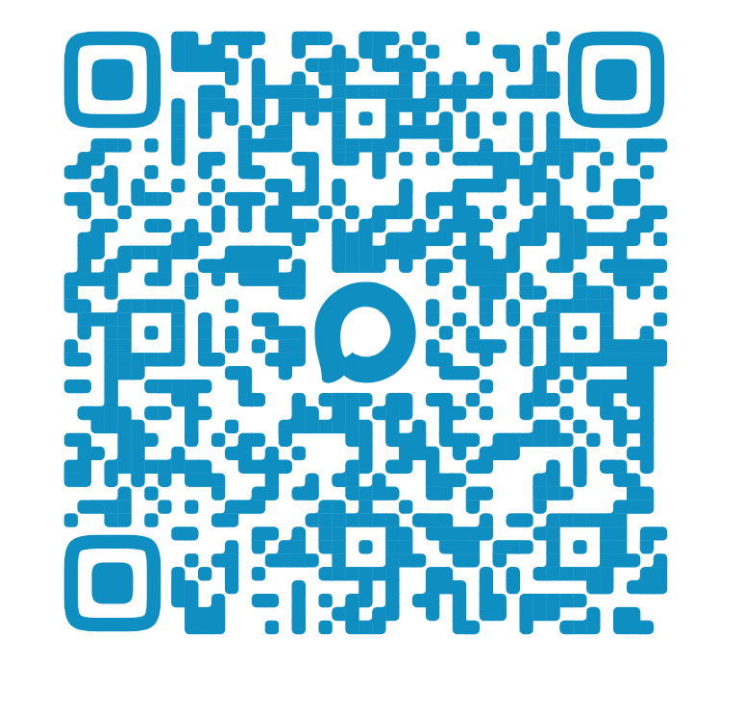
Вопросы?
Telegram: ai_threat_team
@james_white_116
@samoylenko23
AI Threat Team: Основы безопасности AI-систем

